Slide 1

BÁO CÁO CUỐI KÌ
PHÁT TRIỂN PHẦN MỀM CHUYÊN NGHIỆP
Hệ thống bán hàng điện tử online
GV Hướng dẫn: Ths. Vũ Sơn Lâm
Sinh viên thực hiện:
Võ Tấn Đồng – nhóm trưởng
Nguyễn Thành Thông
Nguyễn Thúc Tùng

Slide 2

NỘI DUNG
01
Tổng Quan
Khảo sát hệ thống liên quan và mục tiêu phát triển đề tài
02
Phân Tích Và Thiết Kế Hệ Thống
Sơ đồ usecase, các đặc tả và mô hình phân tích
03
Lập Trình Và Kiểm Thử
Một số đoạn code xử lý và Kiểm thử JUNIT
04
Test Case
Các testcase kiểm thử chương ttình
05
Giao diện
Giao diện môt số chức năng đã phát triển

Slide 3
01
TỔNG QUAN
Khảo sát hệ thống liên quan và mục tiêu phát triển đề tài

Slide 4




1
Khảo sát hệ thống liên quan
Tài Thịnh Computer
Thiên Lộc Store
Xuân Vinh
Đc:08- Tôn Thất Tùng, tp Quy Nhơn, Bình Định
Đc:386-Nguyễn Thái Học, tp Quy Nhơn, Bình Định
Đc: 39B-Đống Đa-tp Quy Nhơn, Bình Định
Link: http://taithinhcomputer.com
Link: https://thienlocstore.com
Link: http://xuanvinh.vn

Slide 5
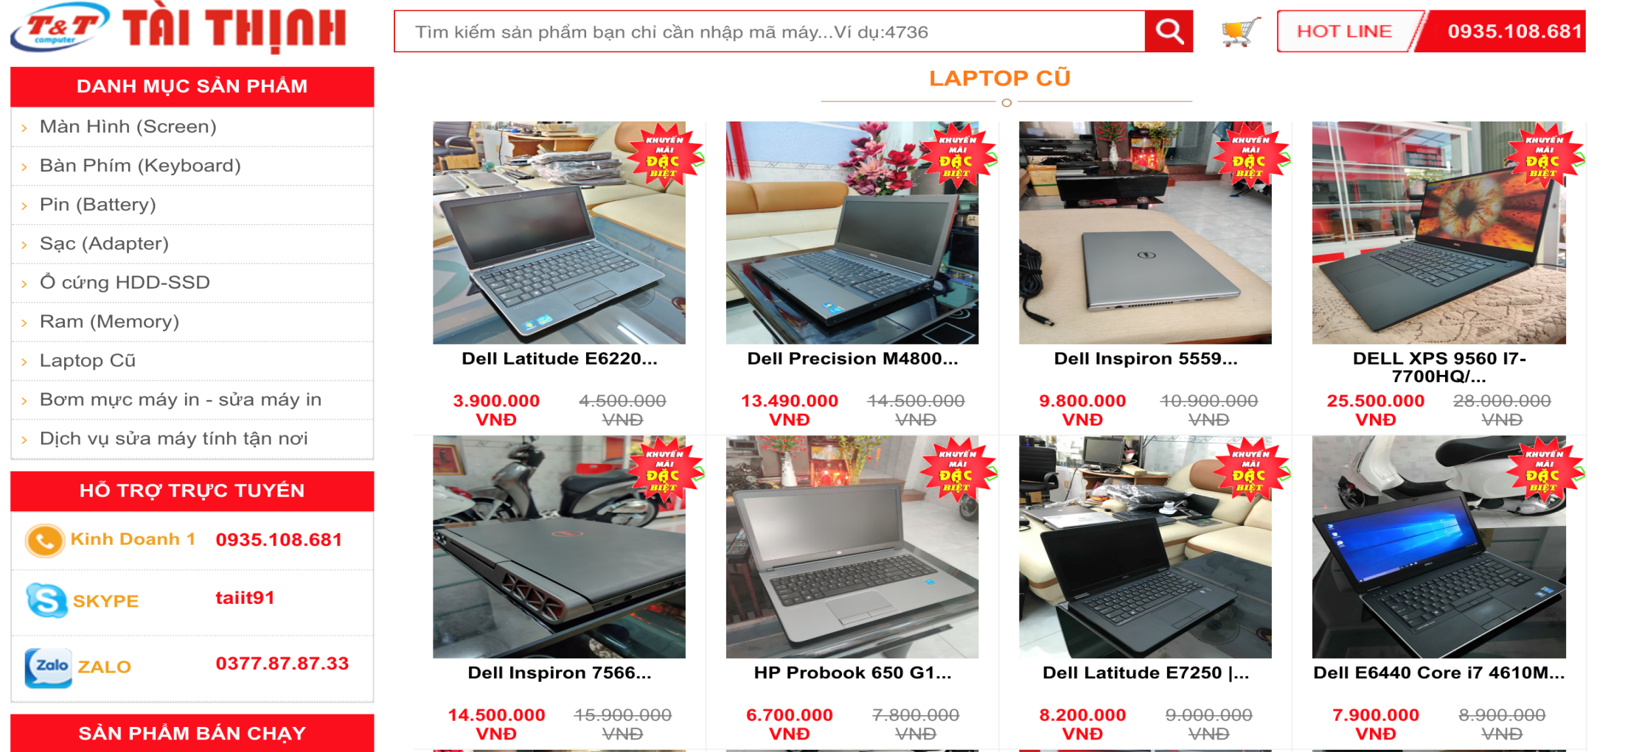
1
Tài Thịnh Computer
Giao diện trang chủ

Slide 6
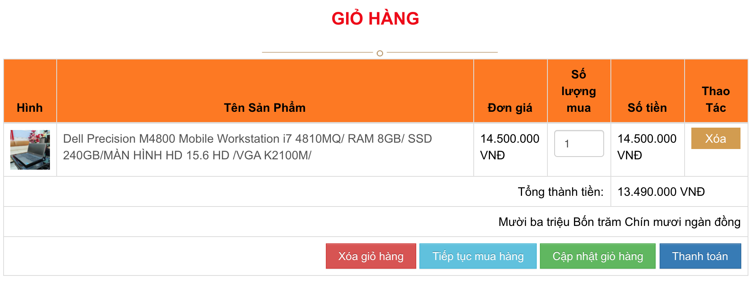
1
Tài Thịnh Computer
Giao diện giỏ hàng

Slide 7
1
Tài Thịnh Computer
Tìm kiếm sản phẩm
Xem chi tiết sản phẩm
Thanh toán hóa đơn
Xóa, cập nhật giỏ hàng
Gợi ý các sản phẩm bán chạy
Đăng nhập bằng tài khoản mạng xã hội

Slide 8
1
Tài Thịnh Computer
Ưu điểm
Nhược điểm
Giỏ hàng đầy đủ thông tin
Có chức năng hỗ trợ khách hàng
Mua hàng không cần đăng nhập
Thiết kế không tốt
Màu sắc sặc sỡ
Hình ảnh sản phẩm kém

Slide 9
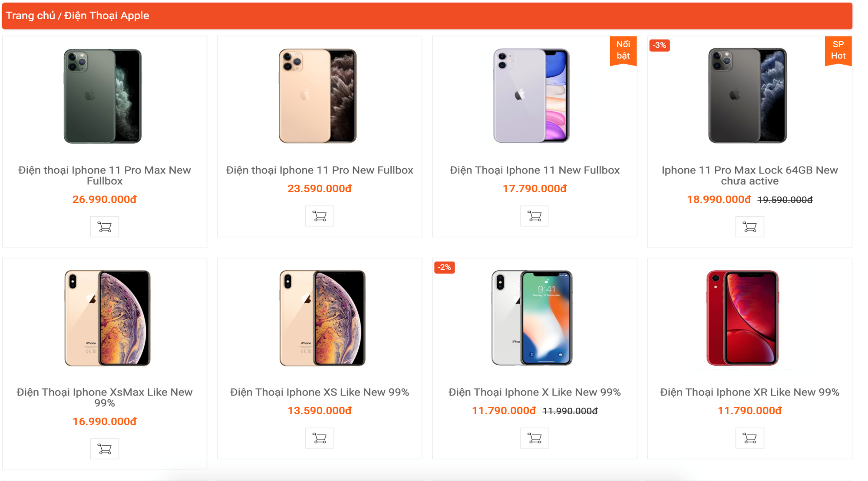
1
Thiên Lộc Store
Giao diện danh mục điện thoại

Slide 10
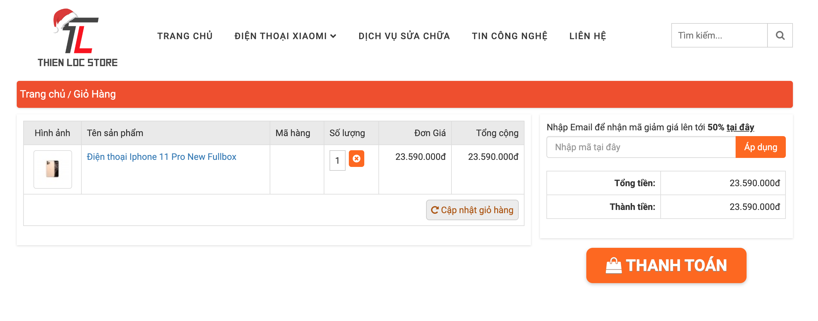
1
Thiên Lộc Store
Giao diện giỏ hàng

Slide 11
1
Thiên Lộc Store
Tìm kiếm sản phẩm
Xem chi tiết sản phẩm
Thanh toán hóa đơn
Xóa, cập nhật giỏ hàng
Xem tin tức công nghệ
Hỗ trợ khách hàng

Slide 12
1
Thiên Lộc Store
Ưu điểm
Nhược điểm
Giỏ hàng đầy đủ thông tin
Hình ảnh sản phẩm tốt
Mua hàng không cần đăng nhập
Màu sắc hợp lý
Hệ thống quá đơn giản
Layout sản phẩm không tốt

Slide 13
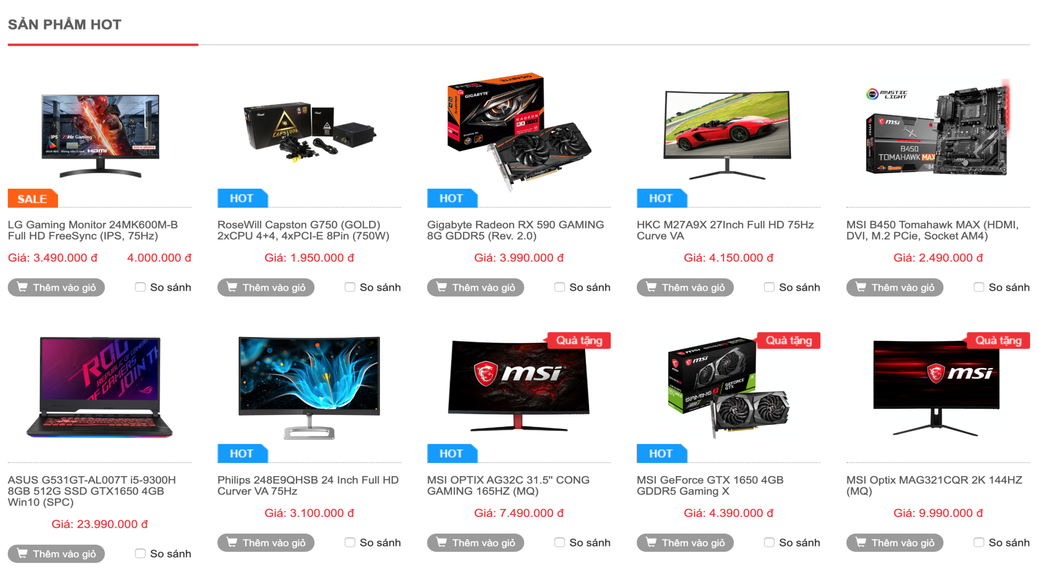
1
Xuân Vinh
Giao diện sản phẩm nổi bật

Slide 14
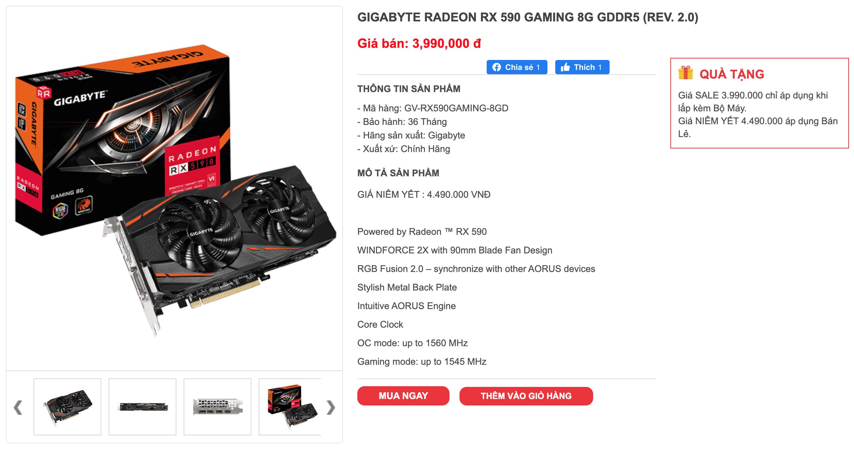
1
Xuân Vinh
Giao diện chi tiết sản phẩm

Slide 15
1
Xuân Vinh
Tìm kiếm sản phẩm
Xem chi tiết sản phẩm
Thanh toán hóa đơn
Xóa, cập nhật giỏ hàng
Thanh toán qua thẻ tín dụng

Slide 16
1
Xuân Vinh
Ưu điểm
Nhược điểm
Thông tin sản phẩm đầy đủ
Phân loại sản phẩm rõ ràng
Có đầy đủ các chức năng
Background khá cũ
Hình ảnh sản phẩm kém
Font chữ không thích hợp

Slide 17
1
Mục tiêu phát triển đề tài
Xây dựng hệ thống bán hàng online đáp ứng nhu cầu khách hàng
Cho ra sản phẩm dễ sử dụng và thân thiện với người dùng
Hỗ trợ người mua sản phẩm đơn giản và có được đầy đủ thông tin
Giúp người quản trị bớt công việc và tiếp cận khách hàng tốt hơn

Slide 18
02
Phân Tích Và Thiết Kế Hệ Thống
Sơ đồ usecase, Các yêu cầu, Mô hình phân tích, Sơ đồ triển khai, Đặc tả màng hình

Slide 19
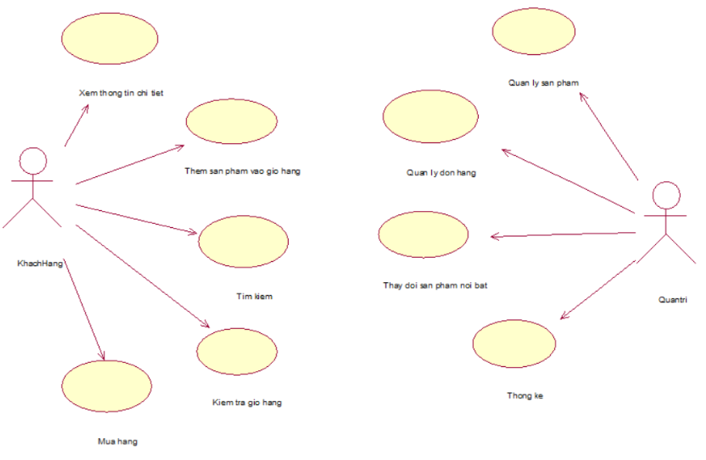
2
Sơ đồ Use case
Use case tổng quan về hệ thống

Slide 20
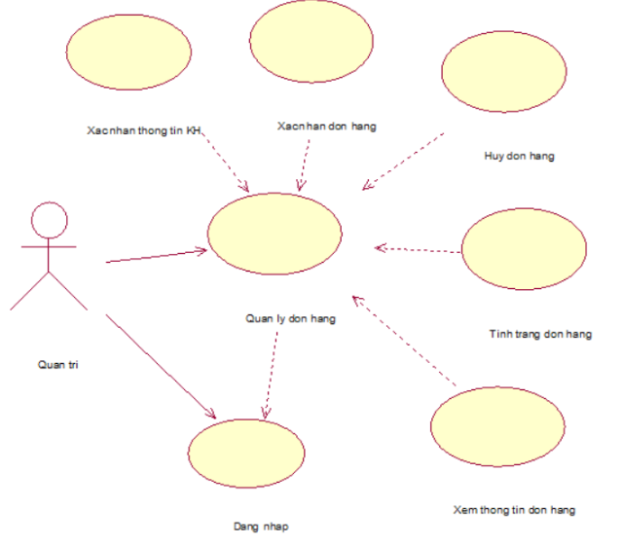
2
Sơ đồ Use case
Use case Quản lý đơn hàng

Slide 21
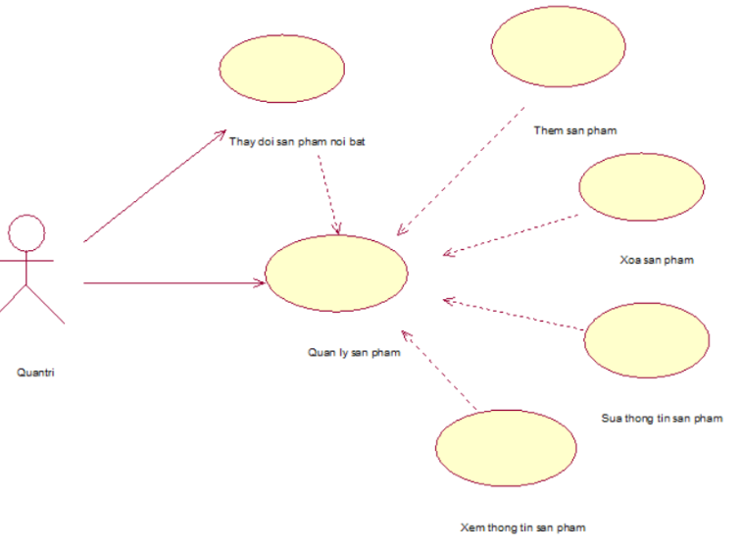
2
Sơ đồ Use case
Use case Quản lý sản phẩm

Slide 22
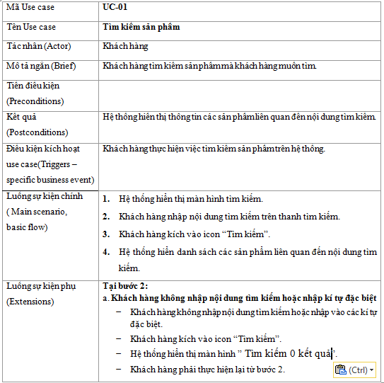
2
Đặc tả Use case
Use case Tìm kiếm

Slide 23
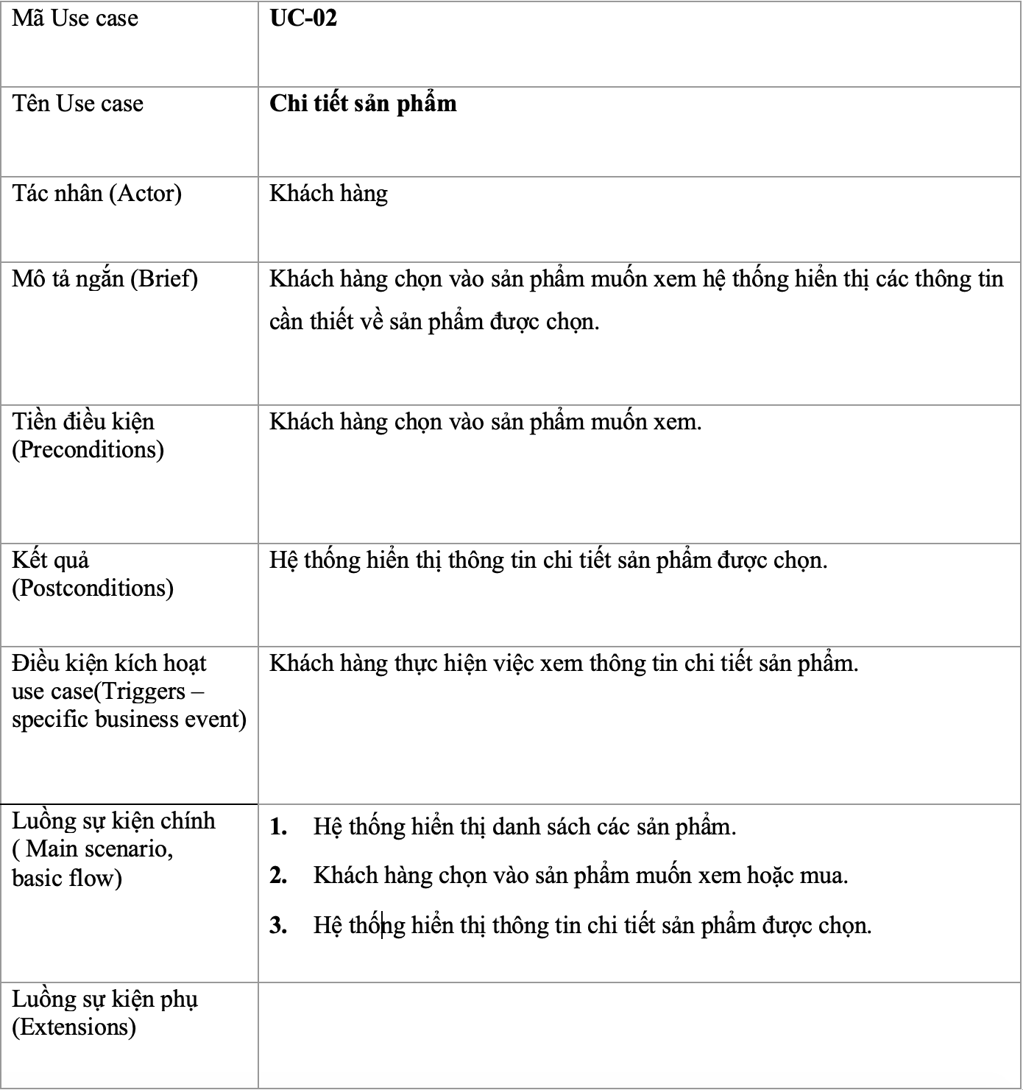
2
Đặc tả Use case
Use case Chi tiết sản
phảm

Slide 24
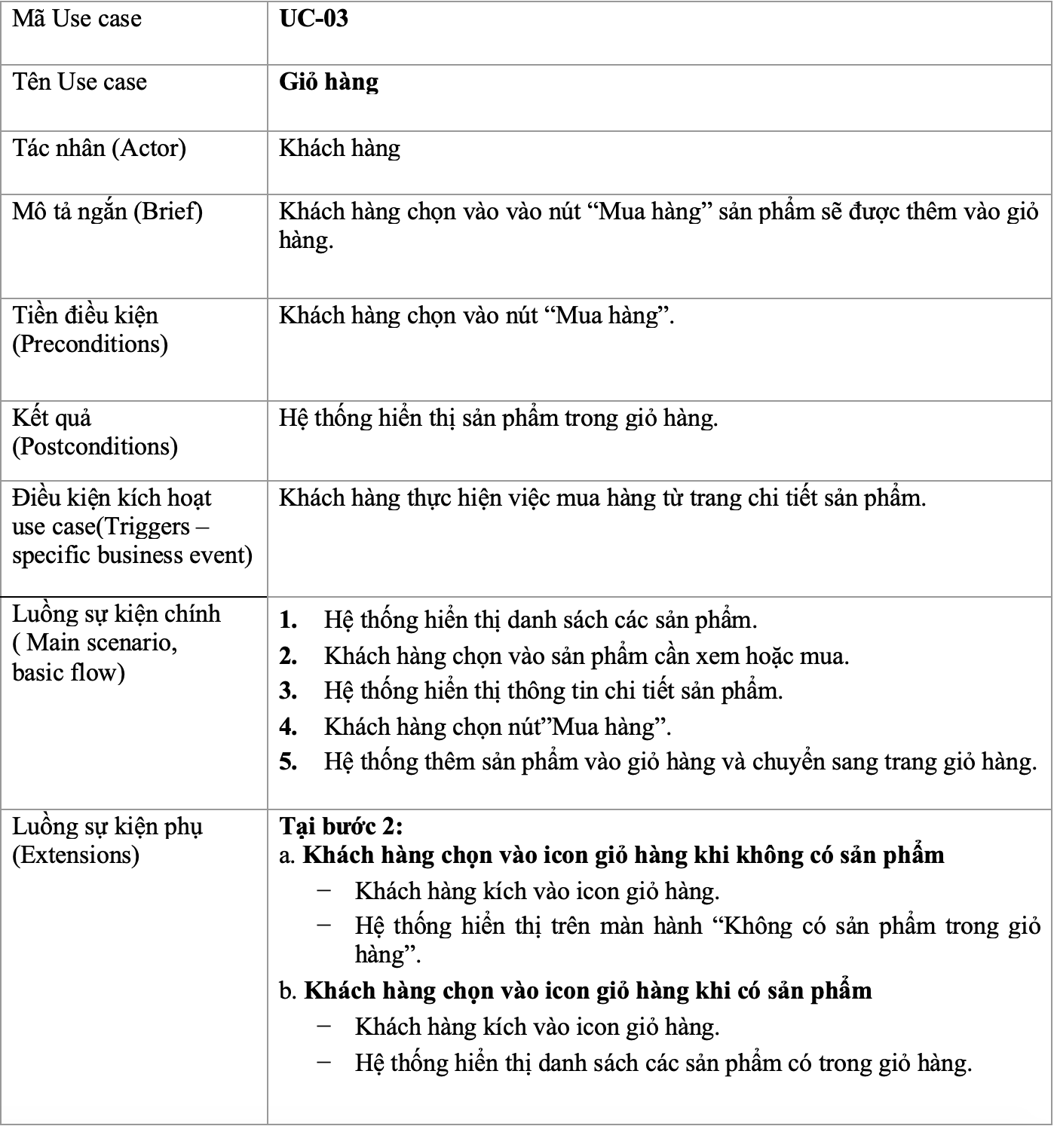
2
Đặc tả Use case
Use case Giỏ hàng

Slide 25
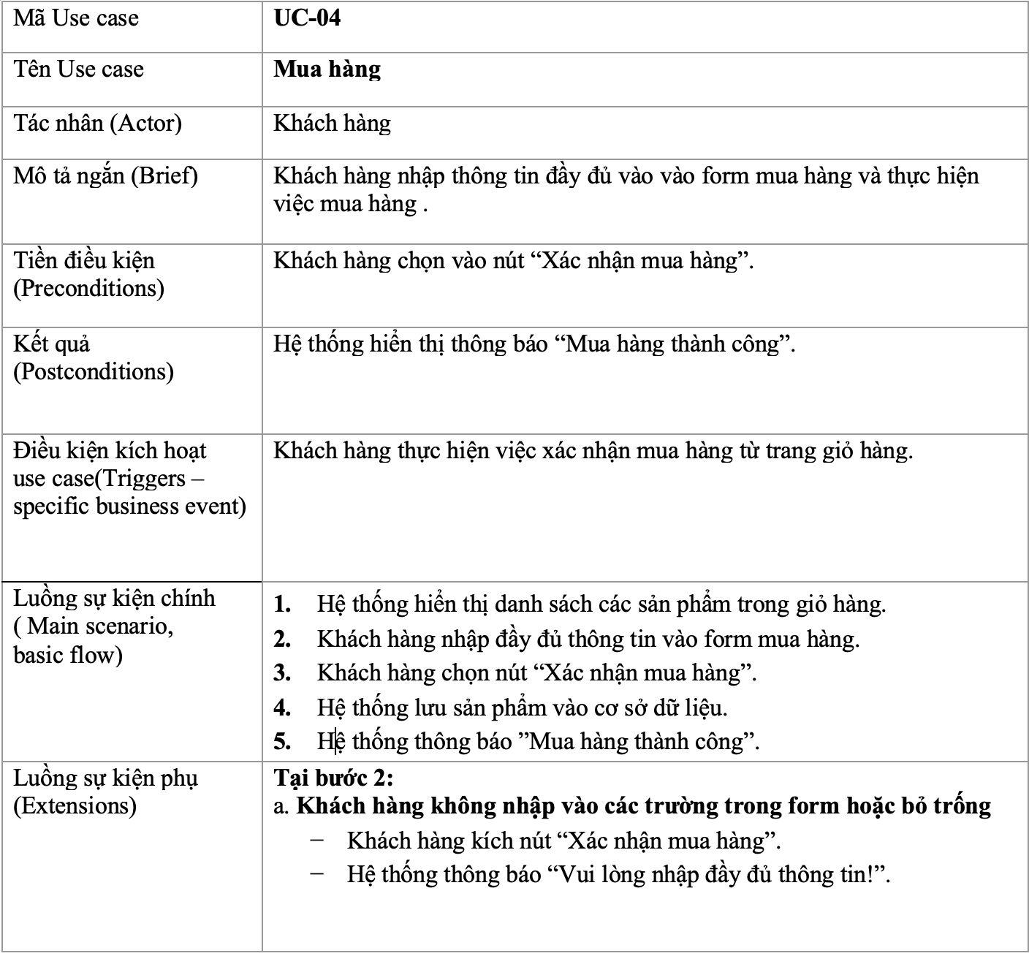
2
Đặc tả Use case
Use case Mua hàng

Slide 26
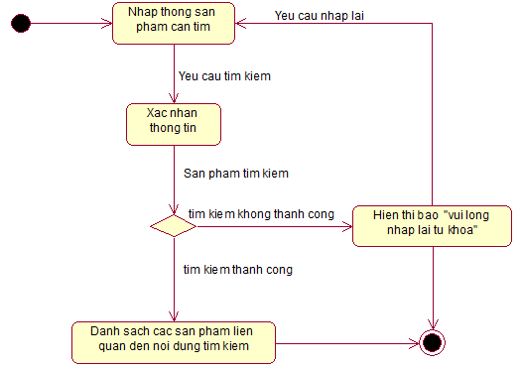
2
Mô hình phân tích
Biểu đồ hoạt động chức năng “Tìm kiếm”

Slide 27
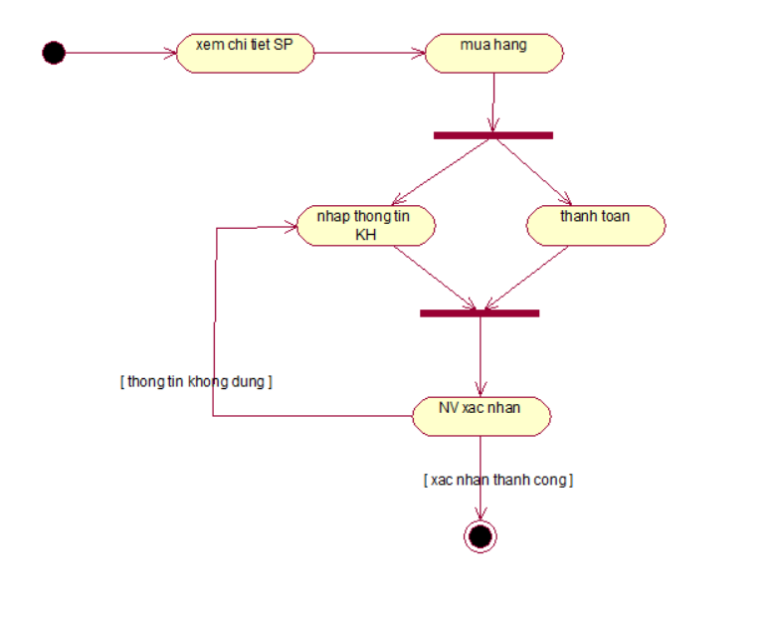
2
Mô hình phân tích
Biểu đồ hoạt động chức năng “Mua hàng”

Slide 28
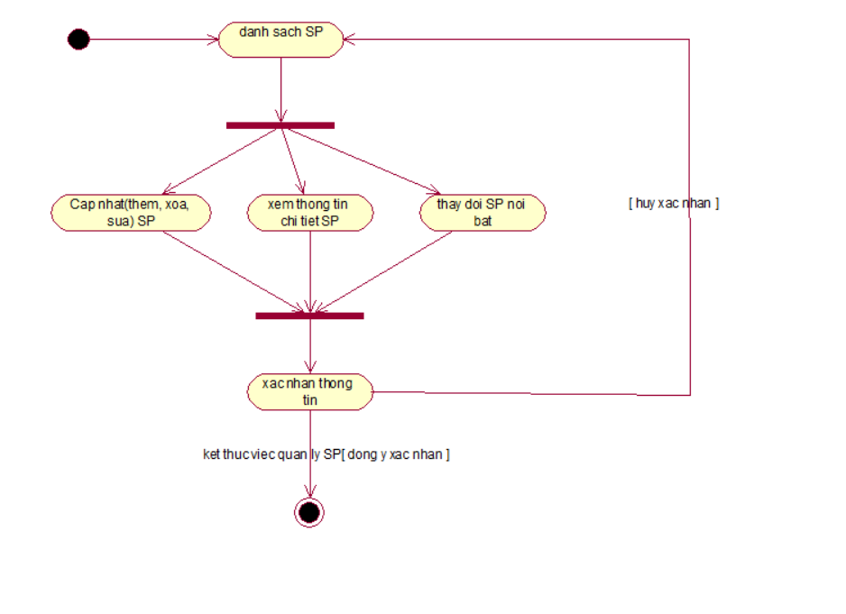
2
Mô hình phân tích
Biểu đồ hoạt động chức năng “Quản lý sản phẩm”

Slide 29
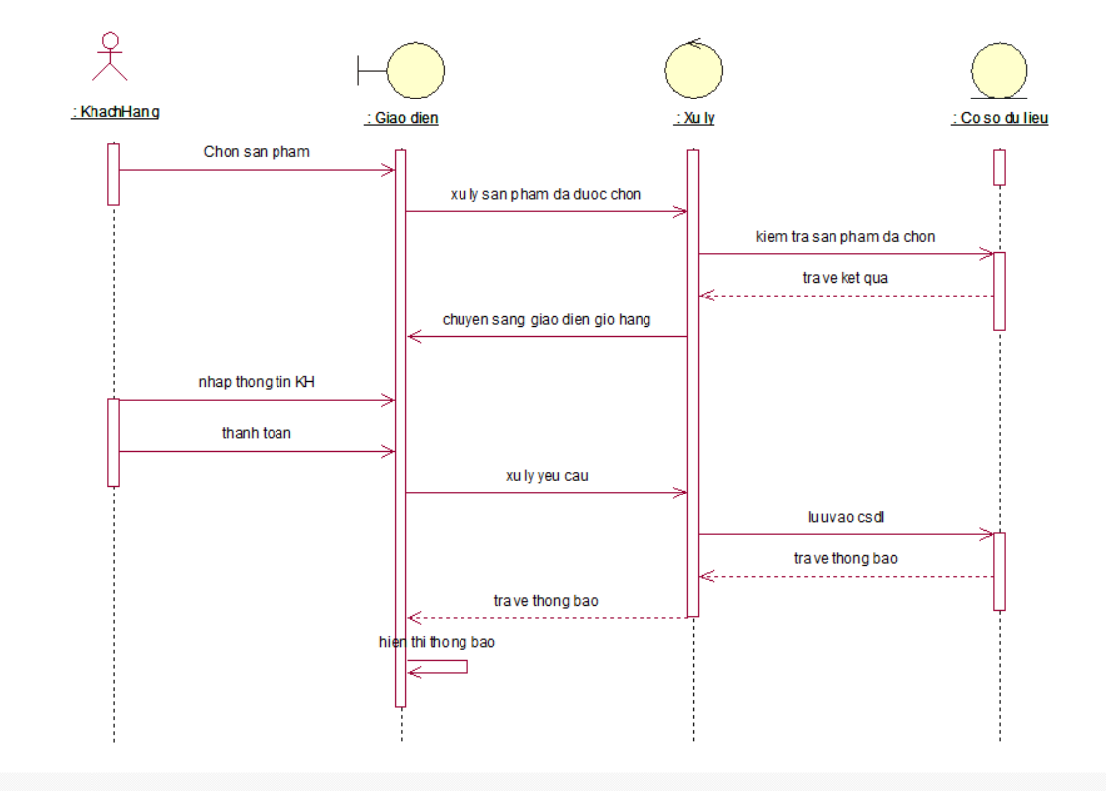
2
Mô hình phân tích
Biểu đồ tuần tự chức năng “Mua hàng”

Slide 30
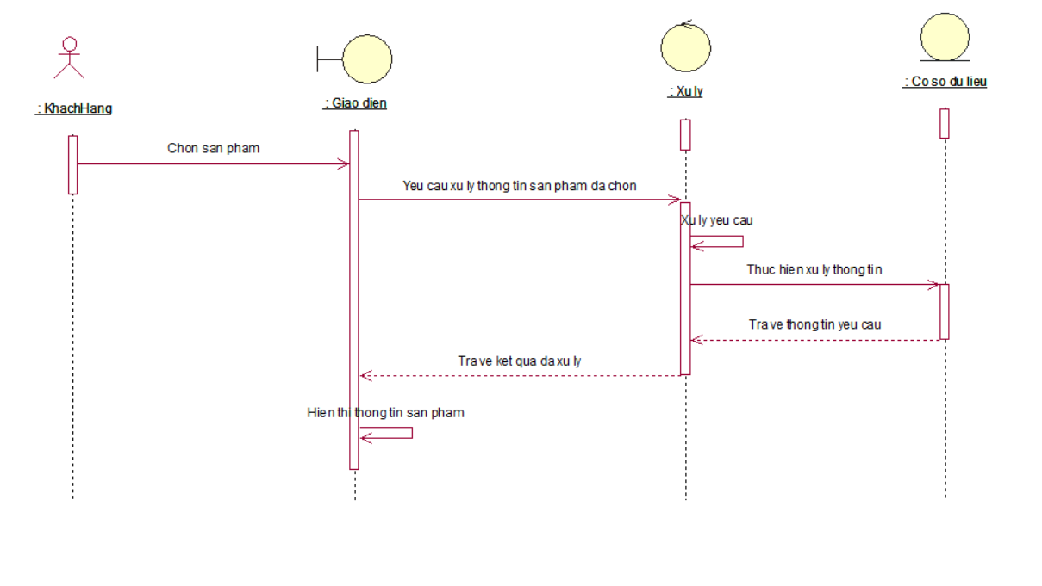
2
Mô hình phân tích
Biểu đồ tuần tự chức năng “Xem chi tiết sản phẩm”

Slide 31
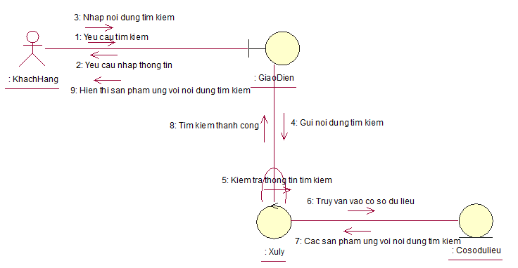
2
Mô hình phân tích
Biểu đồ cộng tác ”Tìm kiếm sản phẩm”

Slide 32
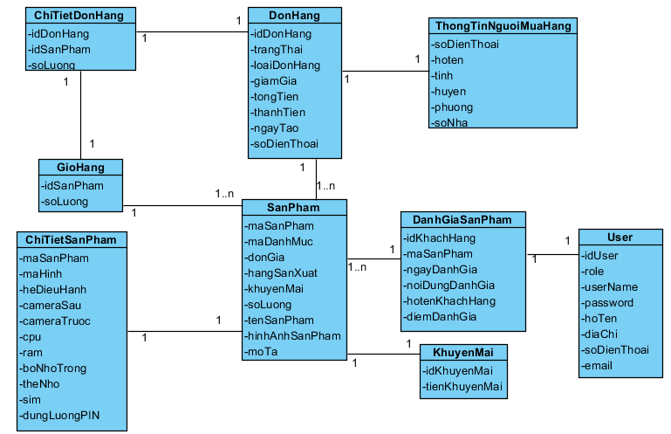
2
Sơ đồ phân tích
Lượt đồ cơ sở dữ liệu

Slide 33
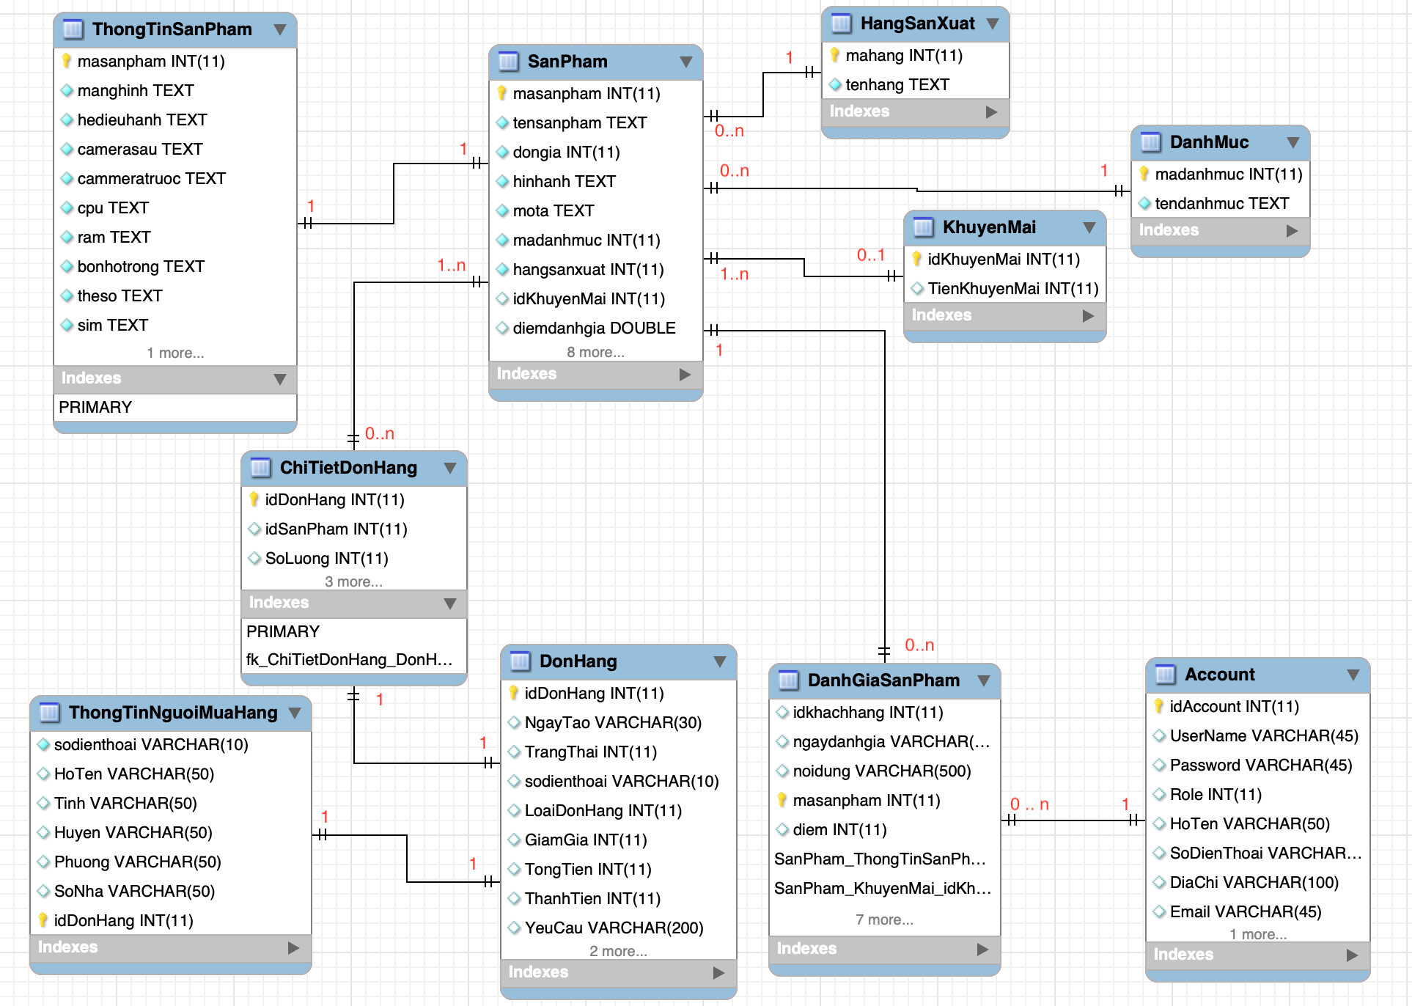
2
Sơ đồ phân tích
Lượt đồ cơ sở dữ liệu

Slide 34
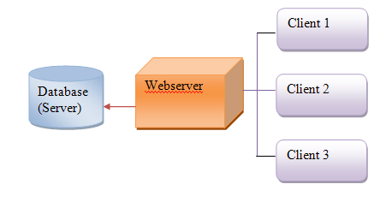
2
Sơ đồ phân tích
Sơ đồ triển khai

Slide 35
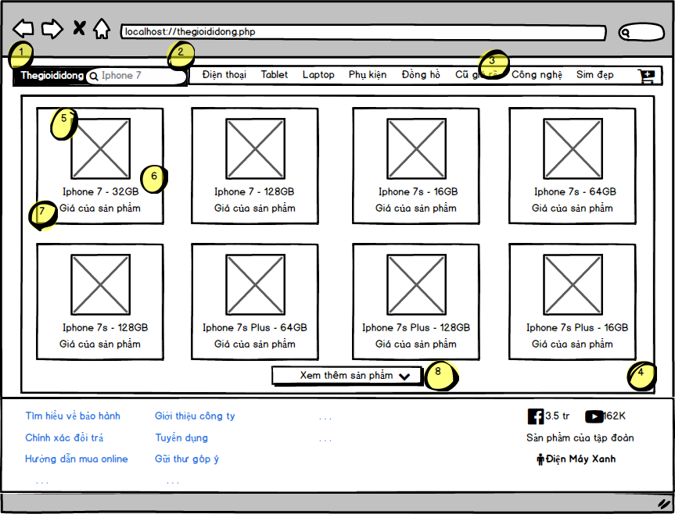
2
Đặc tả màn hình
Đặc tả màn hình kết quả tìm kiếm

Slide 36
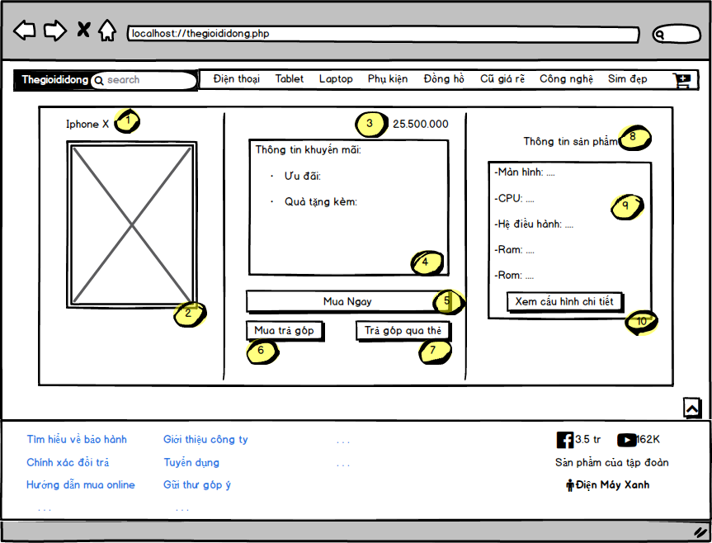
2
Đặc tả màn hình
Đặc tả màn hình chi tiết sản phẩm

Slide 37
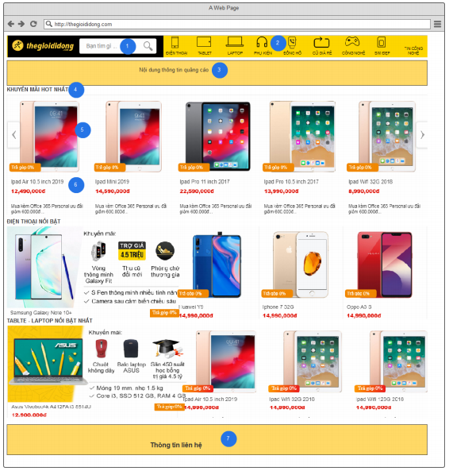
2
Đặc tả màn hình
Đặc tả màn hình trang chủ

Slide 38
03
Lập Trình Và Kiểm Thử
Code xử lý và kiểm thử chương trình bằng JUNIT

Slide 39
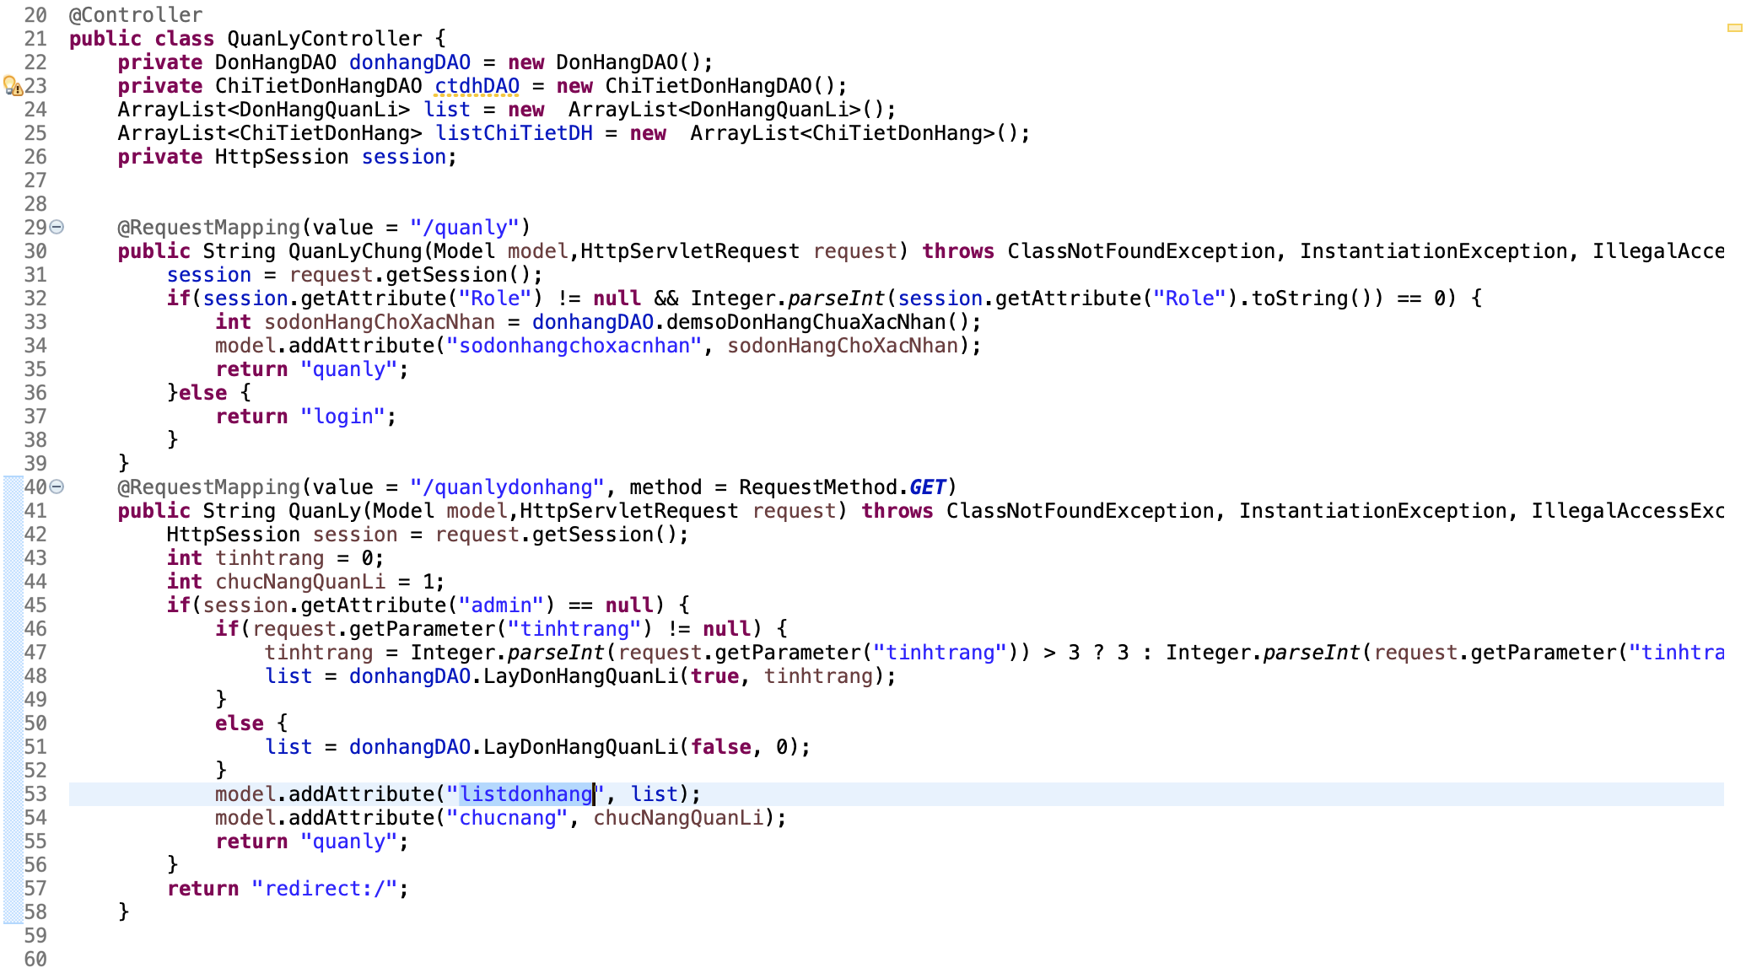
3
Code xử lý
Code xử lý yêu cầu người dùng cho chức năng quản lý

Slide 40
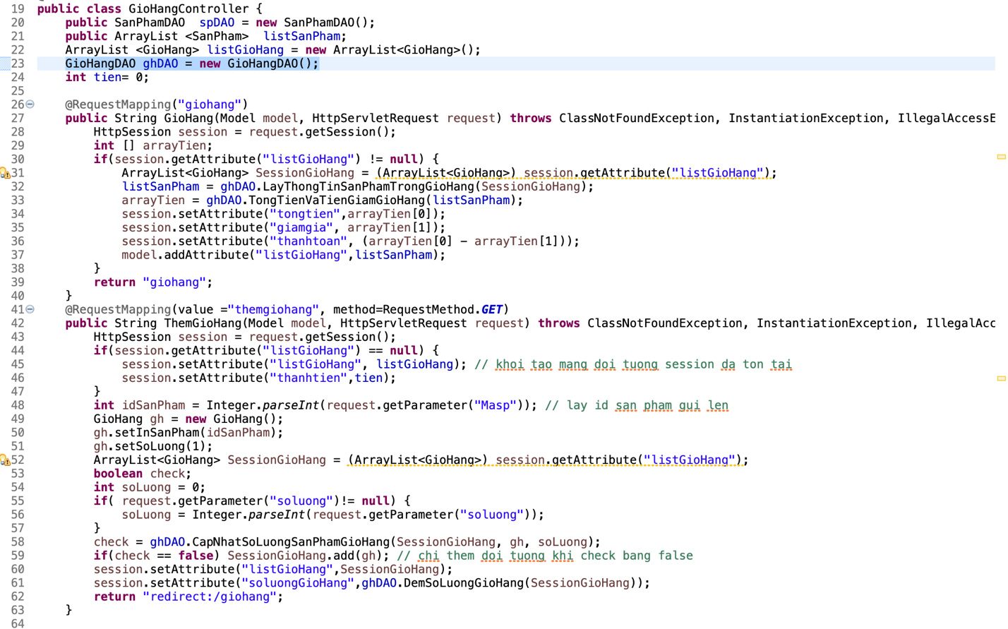
3
Code xử lý
Code xử lý yêu cầu người dùng cho chức giỏ hàng

Slide 41
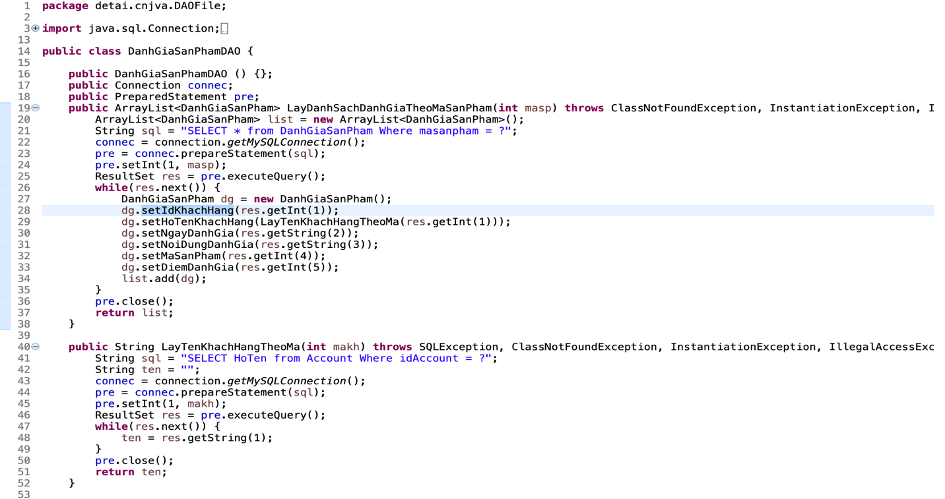
3
Code xử lý
Code xử lý truy vấn cơ sở dữ liệu lấy thông tin sản phẩm

Slide 42
3
Code xử lý
Code xử lý truy vấn cơ sở dữ liệu lấy thông tin sản phẩm

Slide 43
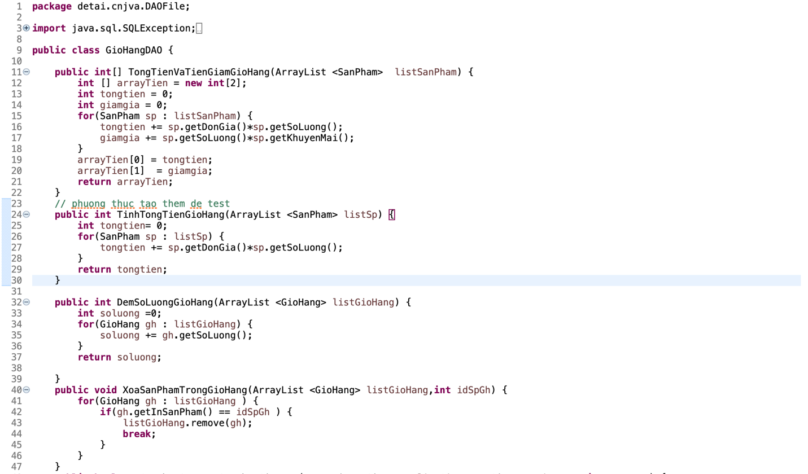
3
Code xử lý
Code xử lý tính toán trong giỏ Hàng

Slide 44
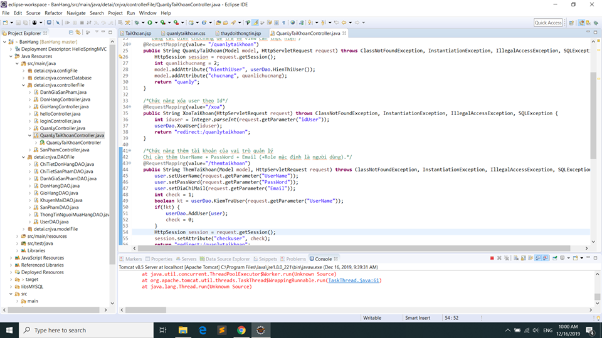
3
Code xử lý
Code xử lý tính toán trong giỏ Hàng

Slide 45
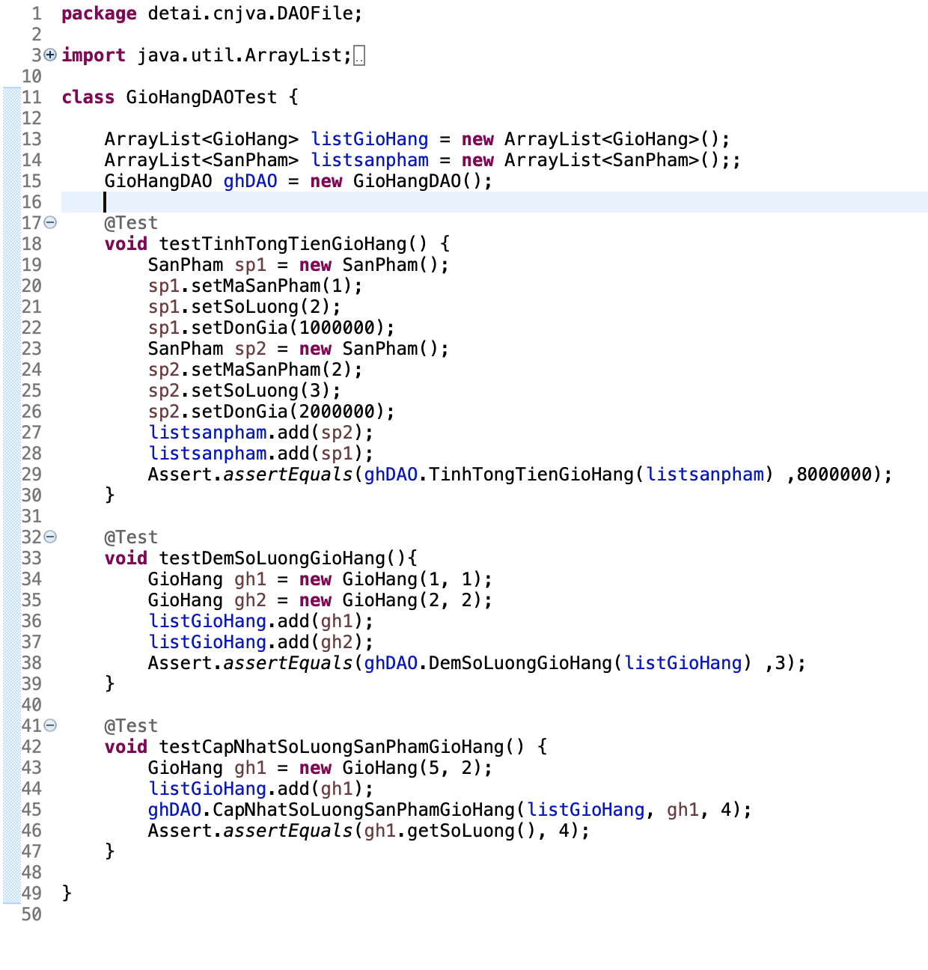
3
Kiểm thử bằng JUNIT
Code test các chức năng tính toán giỏ hàng

Slide 46
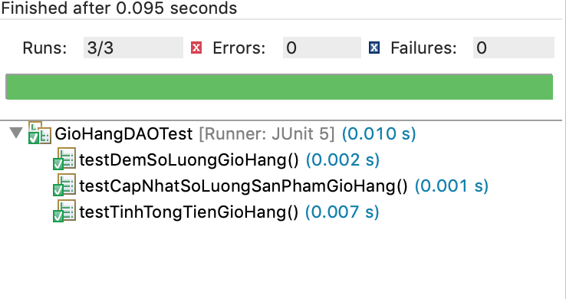
3
Kiểm thử bằng JUNIT
Kết quả test

Slide 47
04
Test case
Code xử lý và kiểm thử chương trình bằng JUNIT

Slide 48
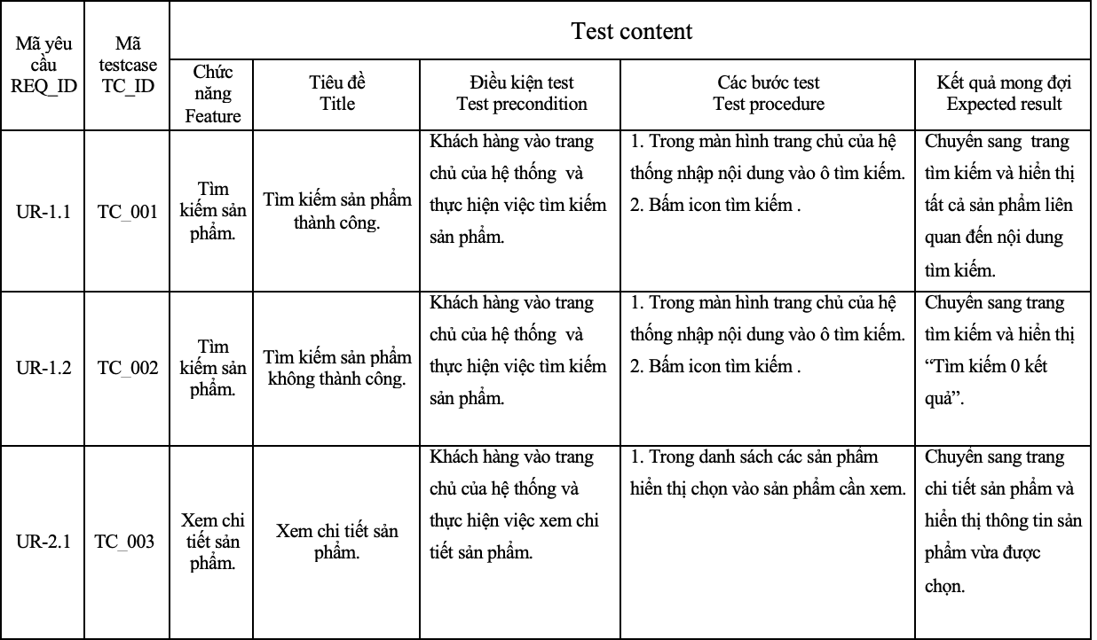
4
Test case

Slide 49
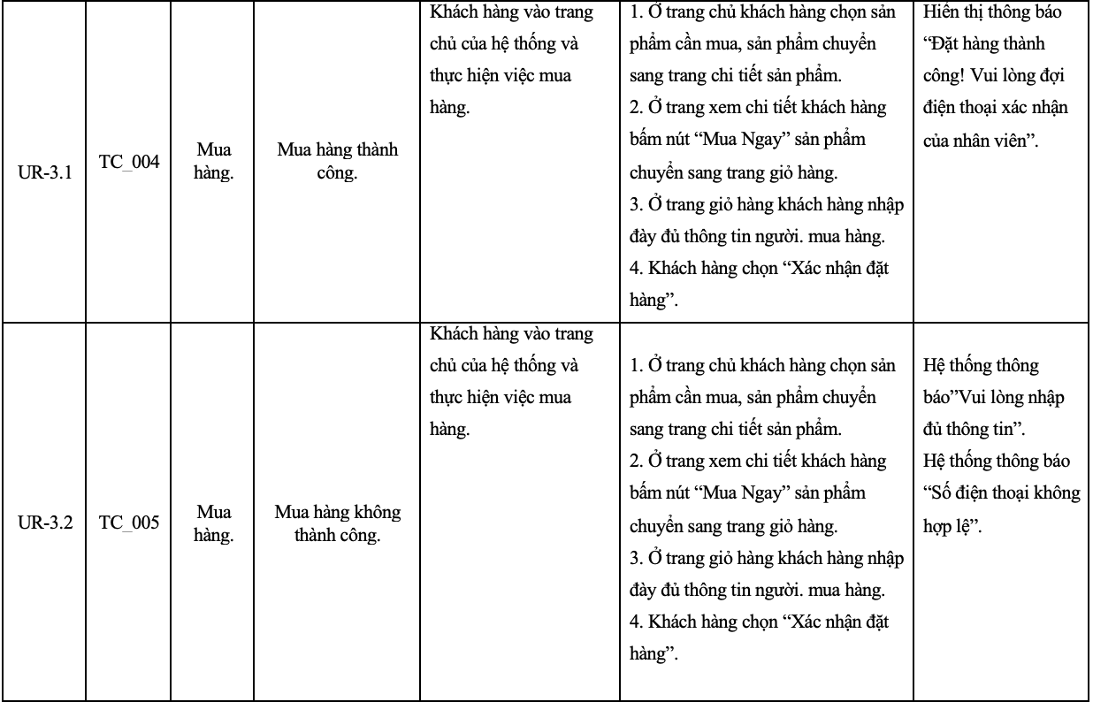
4
Test case

Slide 50
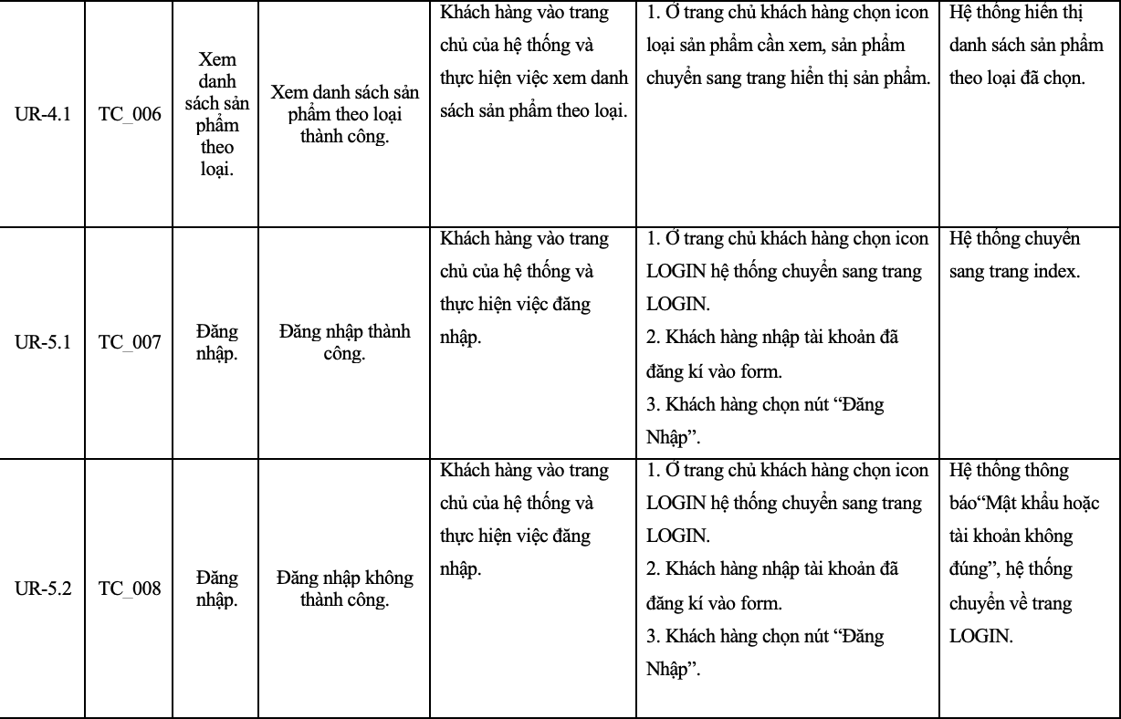
4
Test case

Slide 51
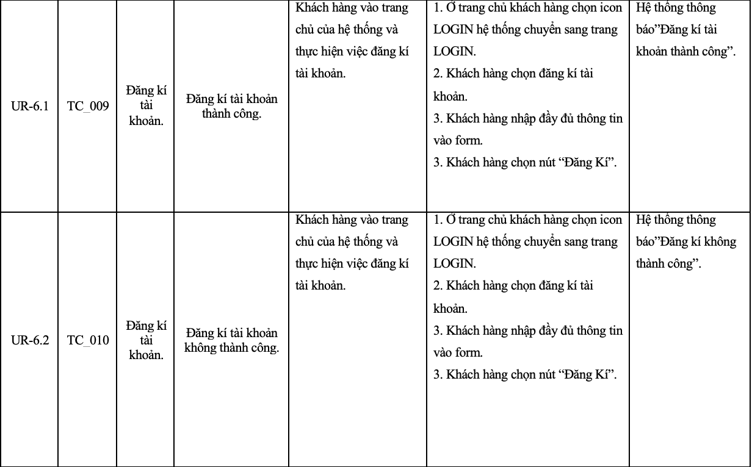
4
Test case

Slide 52
05
Giao diện
Giao diện một số chức năng đã kiểm thử

Slide 53
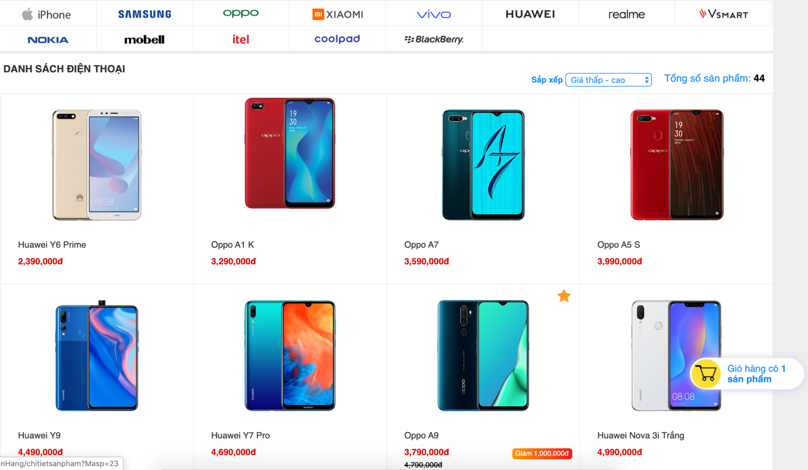
5
Giao diện
Giao diện danh mục điện thoại

Slide 54
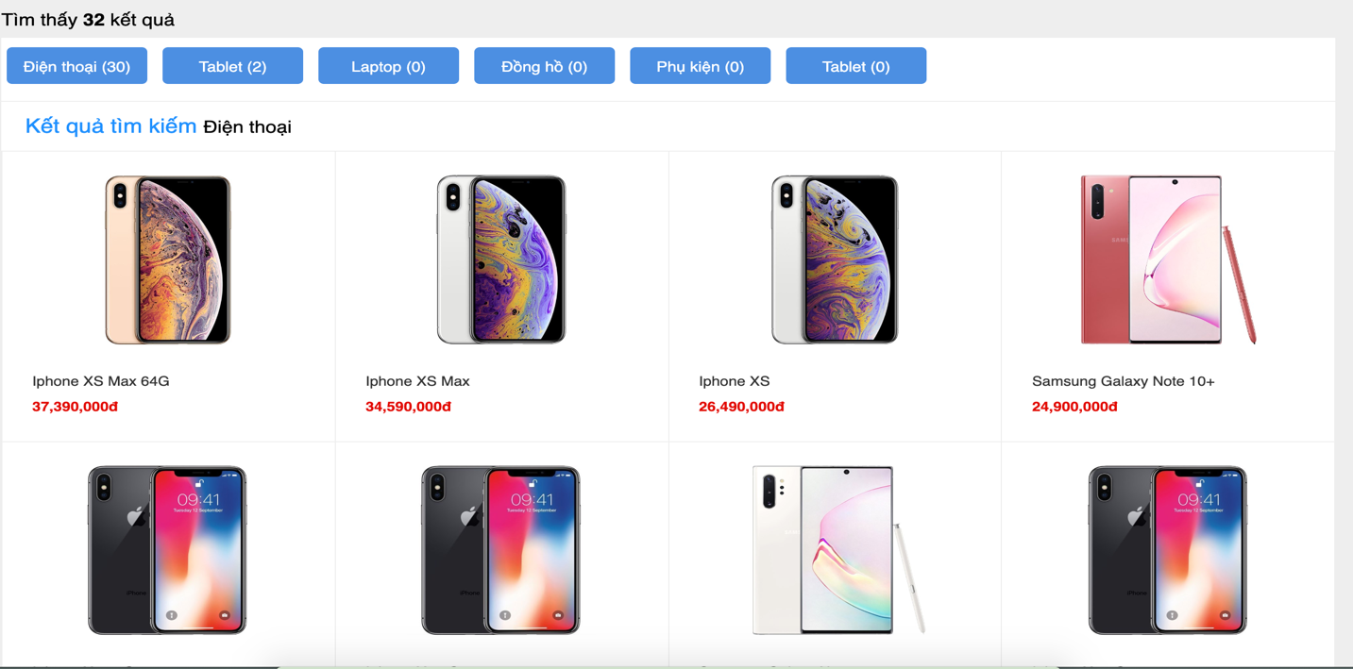
5
Giao diện
Giao diện kết quả tìm kiếm

Slide 55
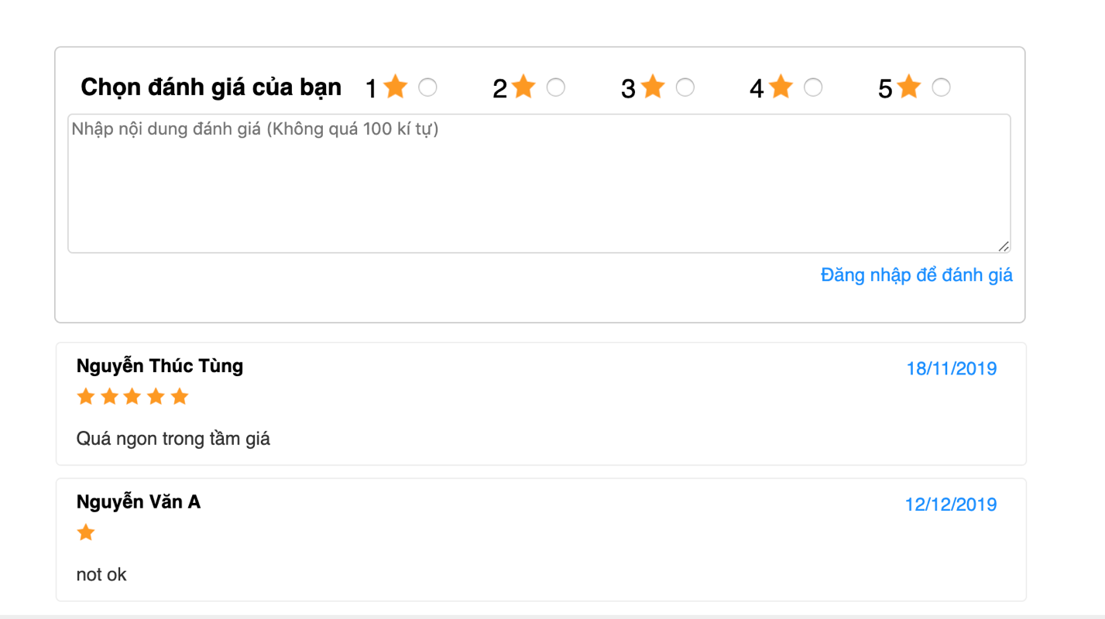
5
Giao diện
Giao diện chức năng đánh giá sản phẩm

Slide 56
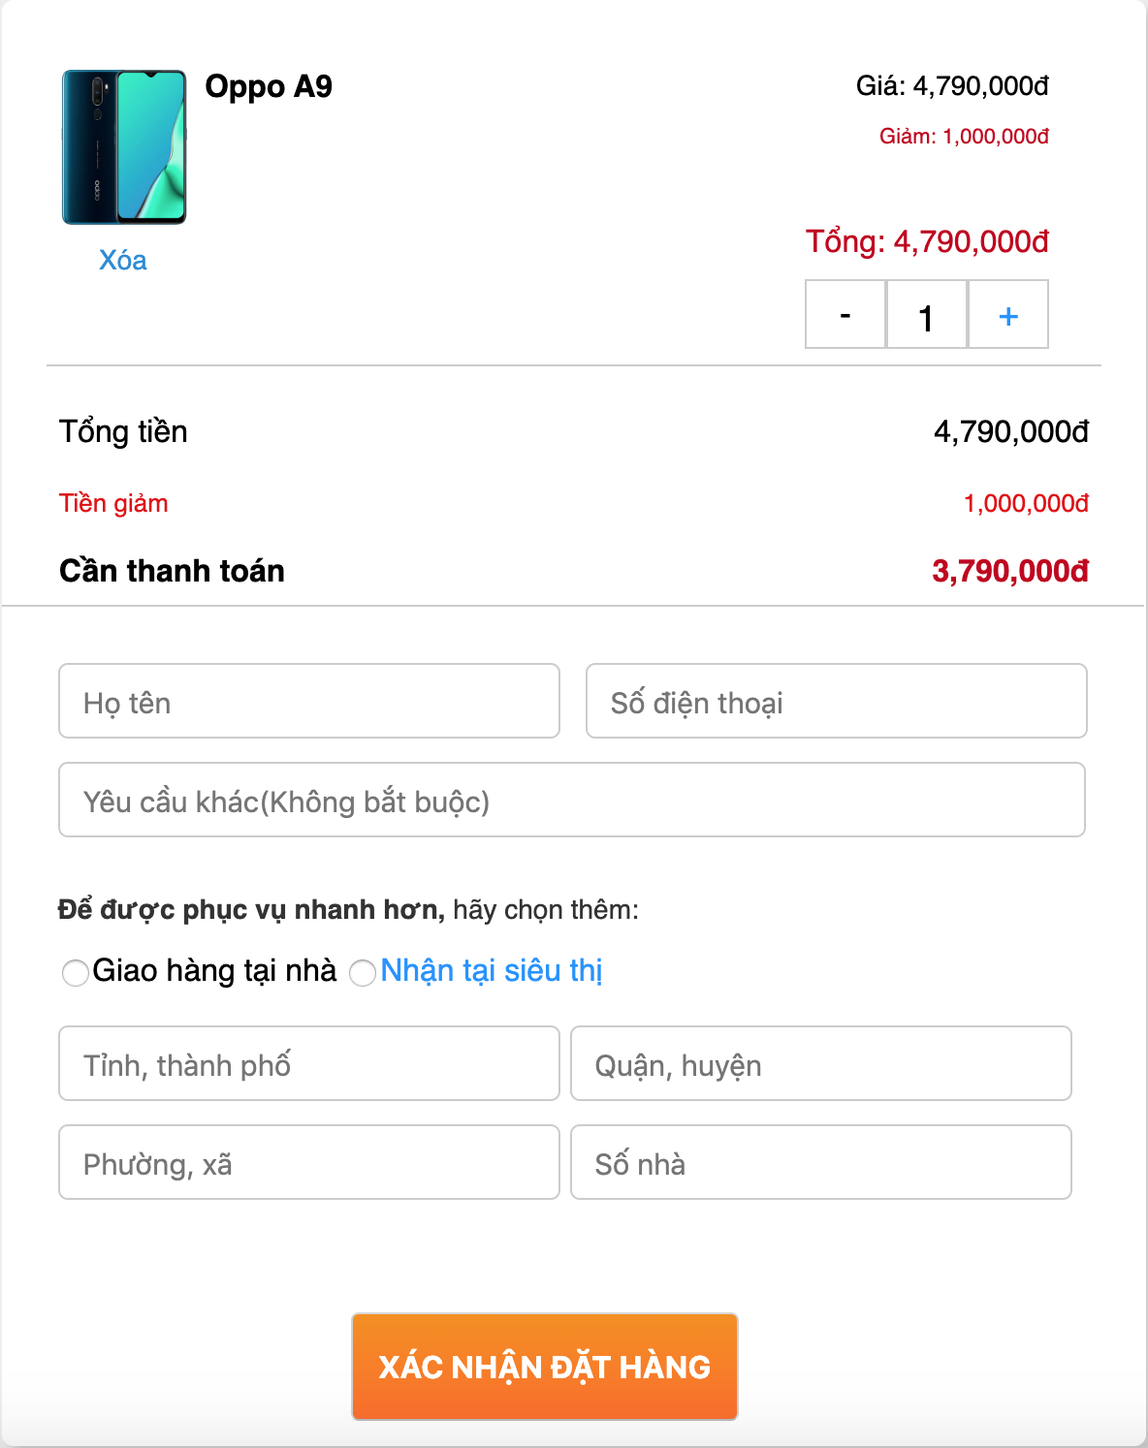
5
Giao diện
Giao diện giỏ hàng

Slide 57
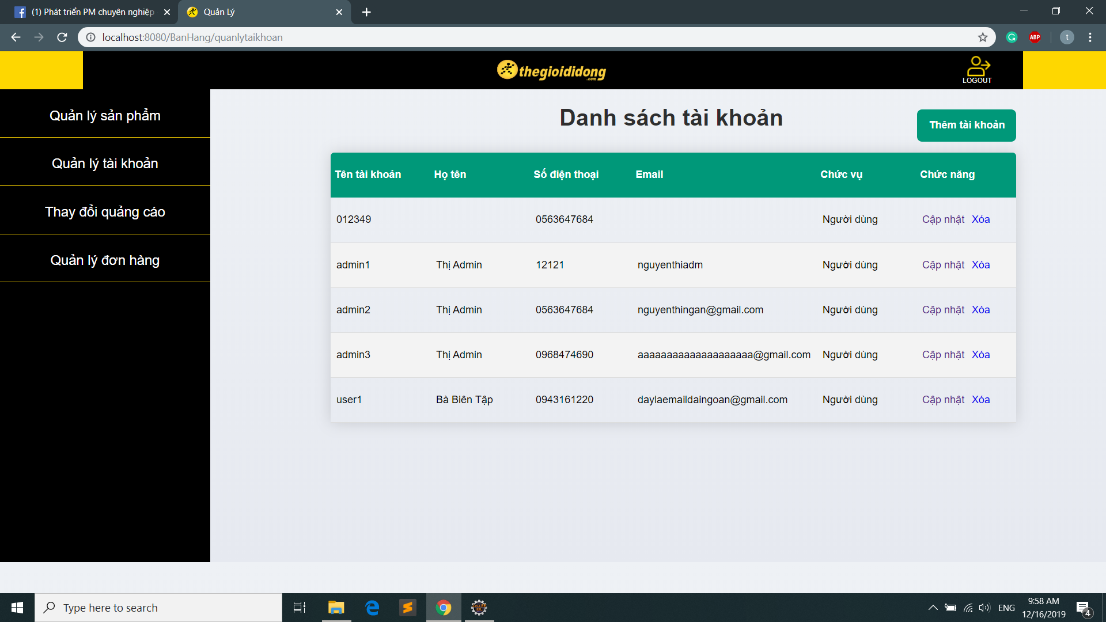
5
Giao diện
Giao diện giỏ hàng

Slide 58
Công cụ sử dụng và lưu trữ
Công cụ vẽ và IDE
Ngôn ngữ
APP
IBM Rational Rose XDE và Eclipse
Java Spring MVC
Database
Lưu trữ
MySQL
Git/GitHub: https://github.com/ThucTungNguyen/BanHang

Slide 59
THANK YOU!

